Slide 1
Salesforce
ゼロから簡単なCRMサンプル作成

Slide 2
目次
Salesforceに登録（開発環境）
Lightning Experience開発入門（タイムカード管理のサンプルアプリ作成）
営業支援アプリ作成
Heroku開発入門（Python予定）
コンサルティングパートナー登録
ライセンス購入（自社利用）
正式運用

Slide 3
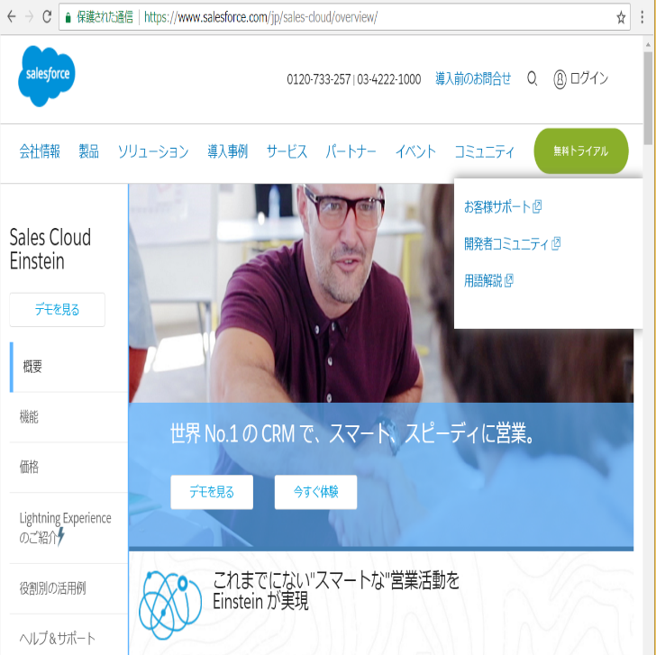
Salesforceに登録（開発者）
Salesforceホームページの開発者コミュニティを開きます
或直接https://developer.salesforce.com/ja/にアクセス

Slide 4
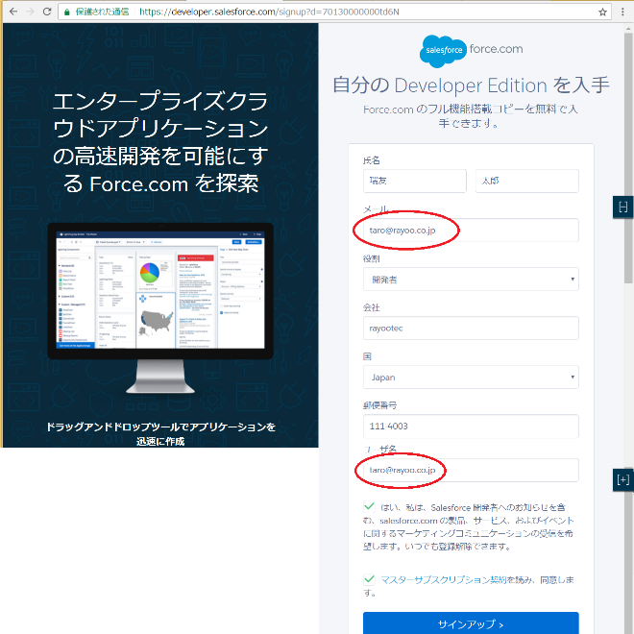
登録（サインアップ）内容入力の注意点：
メールはいつでも確認できるものに設定してください。（ログインの際、Salesforceから度々二段階確認コードをメールで送ってくる）

Slide 5
開発入門
A
Salesforce Platform Basics
https://trailhead.salesforce.com/force_com_admin_beginner/starting_force_com/starting_intro
B
Data Modeling
https://trailhead.salesforce.com/en/modules/data_modeling
C
UI Customization
https://trailhead.salesforce.com/modules/customizing_user_interface

Slide 6
D
Quick Start: Lightning App Builder
https://trailhead.salesforce.com/en/projects/quickstart-app-builder
E
Quick Start: Build Your First App
https://trailhead.salesforce.com/en/projects/quickstart-devzone-app
F
Quick Start: Apex
https://trailhead.salesforce.com/en/projects/quickstart-apex

Slide 7
G
会議管理アプリケーションを構築する
https://trailhead.salesforce.com/ja/projects/salesforce_developer_workshop
H
データセキュリティ(ユーザ管理、データ共有)
https://trailhead.salesforce.com/ja/modules/data_security
I
※https://xxx/jp/yyy(日本語)

Slide 8
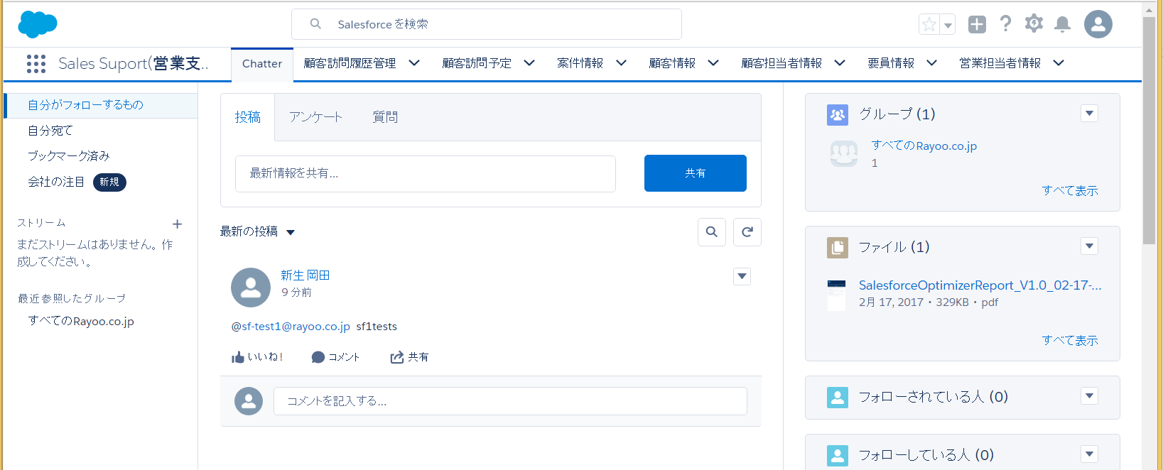
Salesforce営業支援アプリ設定、作成
1.アプリの構成
アプリ名：Sales Suport (営業支援) Lightning
構成タブ（オブジェクト＝テーブル）：
・Chatter：組織内SNSのなど情報表示。
（Salesforceの標準機能、全ユーザがアクセスできる）

Slide 9
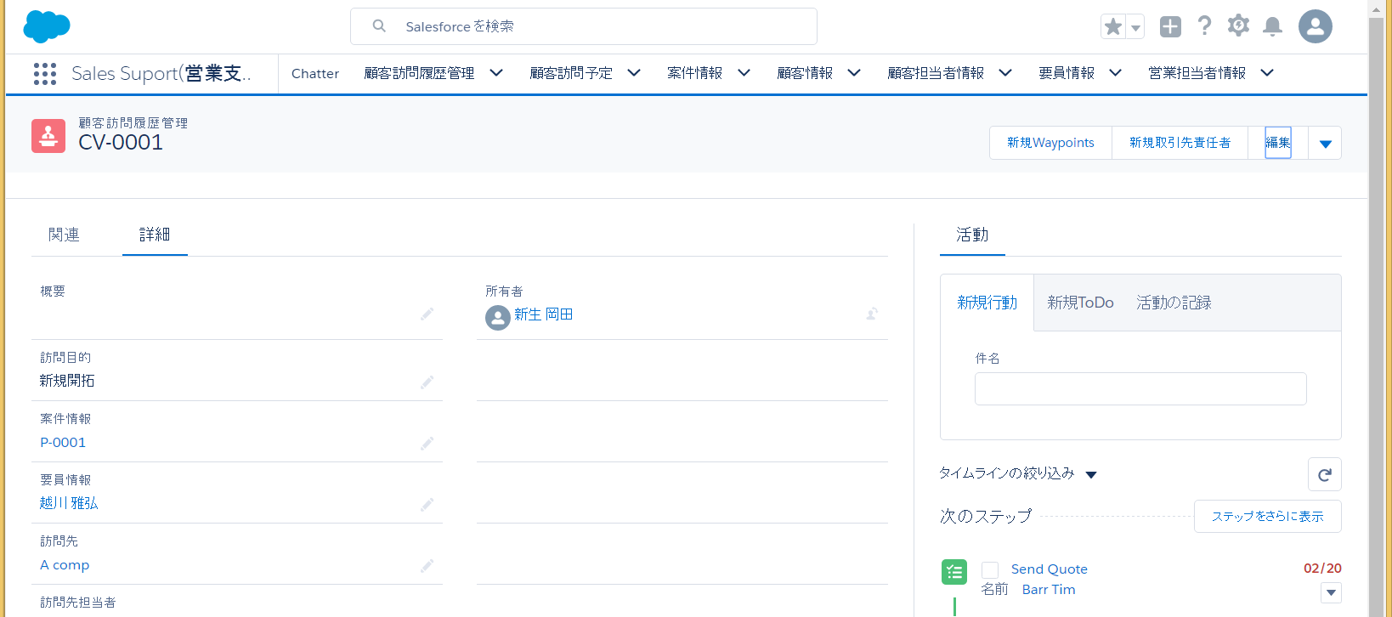
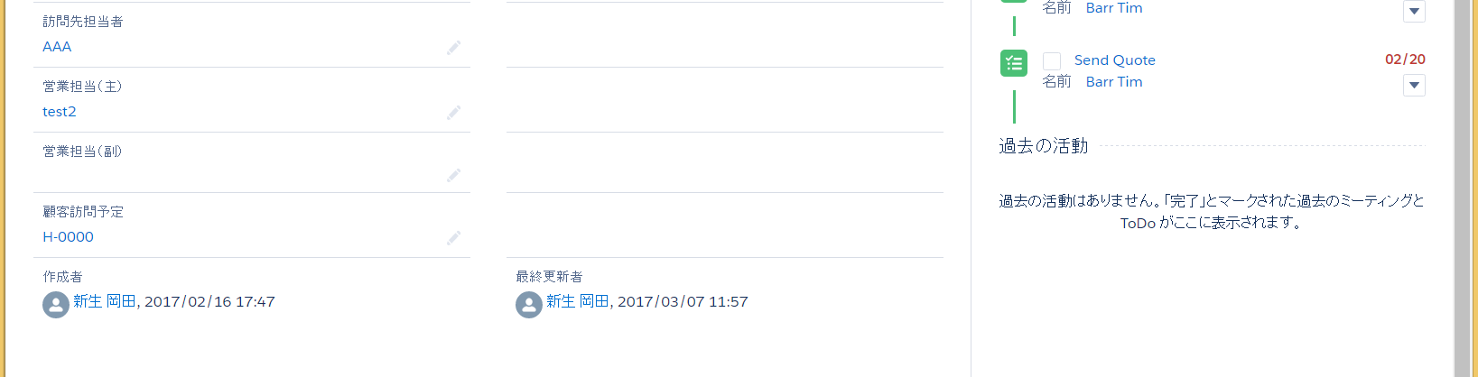
・顧客訪問履歴管理：営業が顧客訪問後、履歴管理するオブジェクト。
ライセンスユーザがアクセスできる

Slide 10
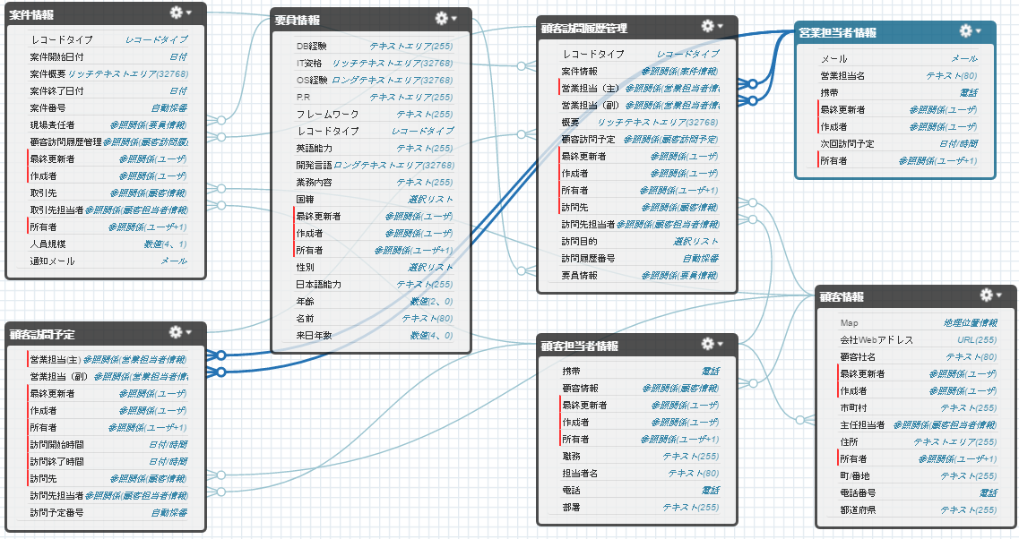
顧客訪問履歴管理オブジェクトおよび関連オブジェクトの参照図は

Slide 11
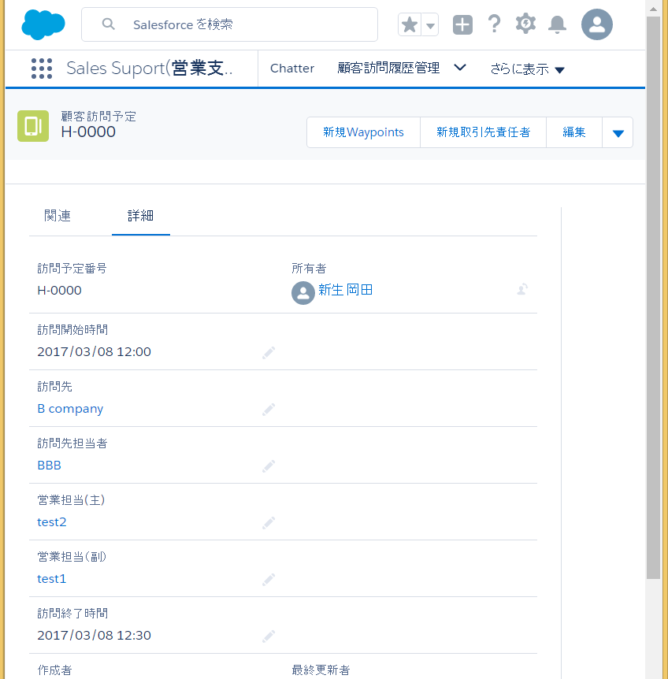
・顧客訪問予定：顧客訪問スケジュール管理オブジェクト。
ライセンスユーザがアクセスできる。
新規生成・内容変更された場合、営業担当（主、副）
へ確認のメールを自動配信する。
トリガーソースは添付ファイル、
CheckDoubleVisit.tgr、SendVisitConfirmEmail.tgr

Slide 12
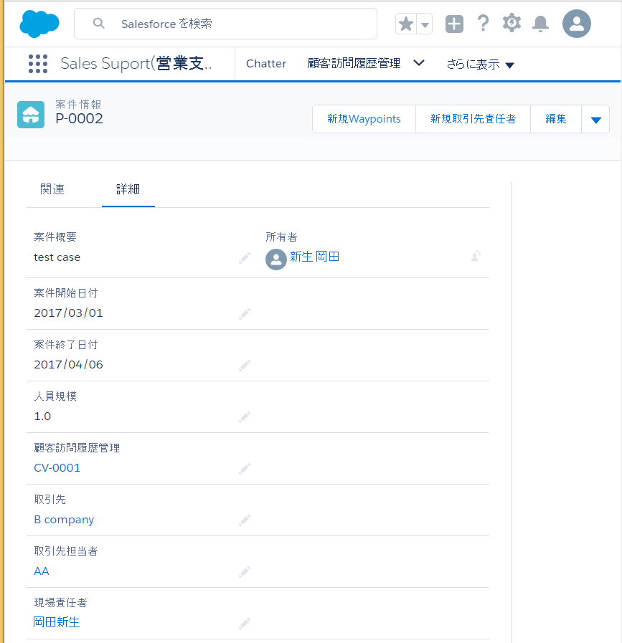
・案件情報：進行中の案件管理するオブジェクト。
ライセンスユーザがアクセスできる。
自動バッチ処理で、案件終了日付が1ヶ月以内の案件情報
を担当者情報テーブルに登録されているものに対して
確認メールを配信する。スケジュール処理クラスファイル、
AutoCheckProject.cls、AutoCheckProjectSchedule.cls

Slide 13
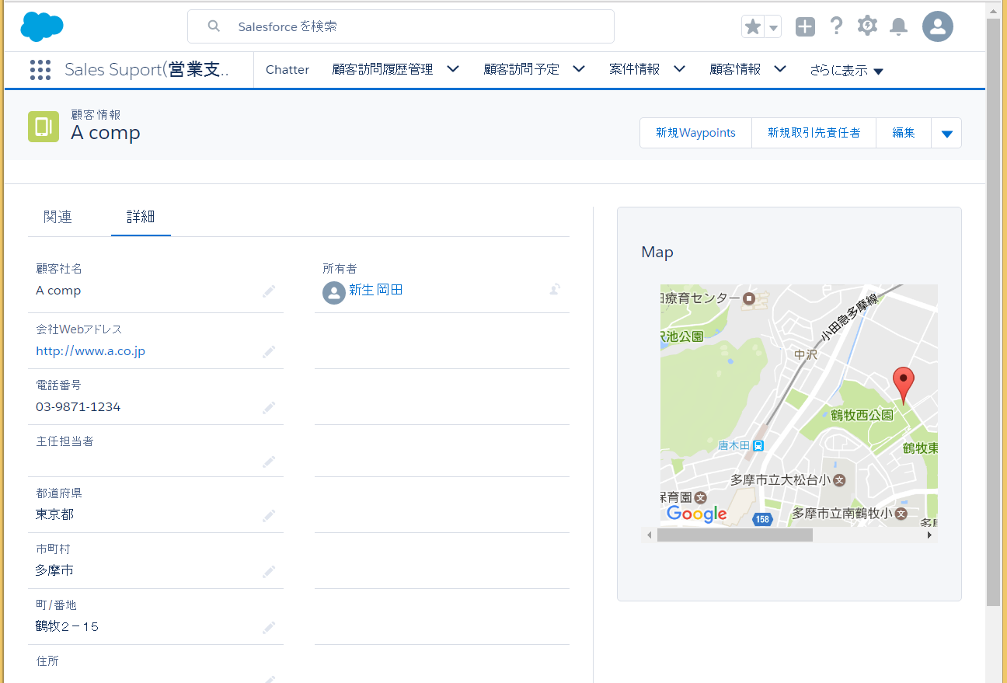
・顧客情報：顧客の情報を管理するオブジェクト。
ライセンスユーザがアクセスできる。
住所から地図表示するようにレイアウトファイル、
Client_Detail.vfp

Slide 14
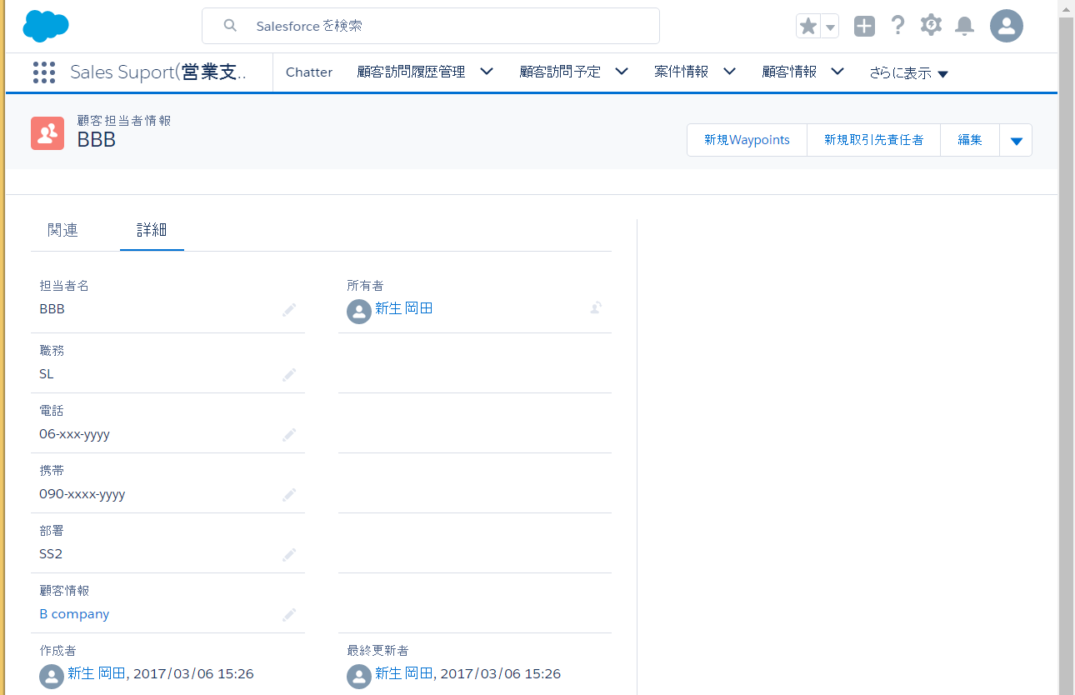
・顧客責任者情報：案件責任者の情報を管理するオブジェクト。
ライセンスユーザがアクセスできる。

Slide 15
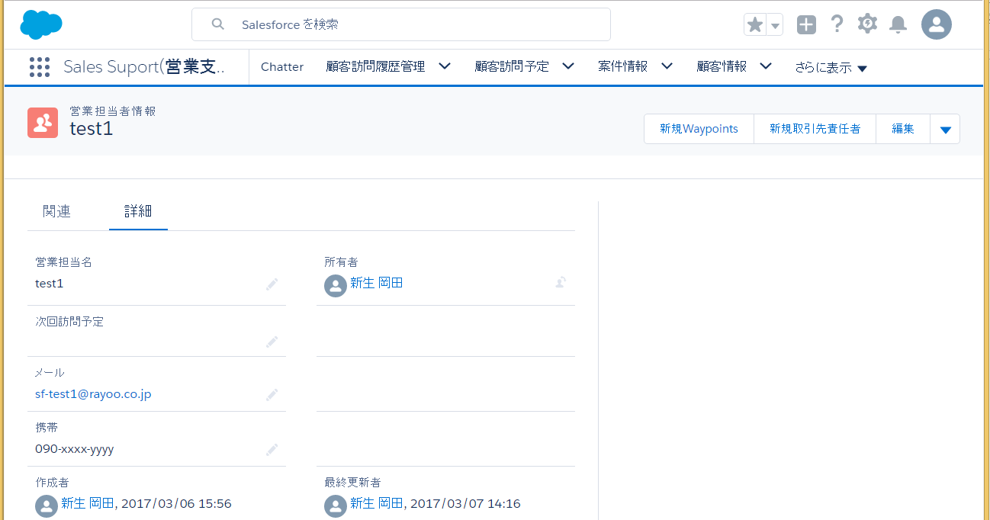
・営業担当者情報：営業担当の情報を管理するオブジェクト。
ライセンスユーザがアクセスできる。
ライセンス数より多数ユーザのスケジュール管理、
配信できるためカスタマイズオブジェクトを使用。

Slide 16
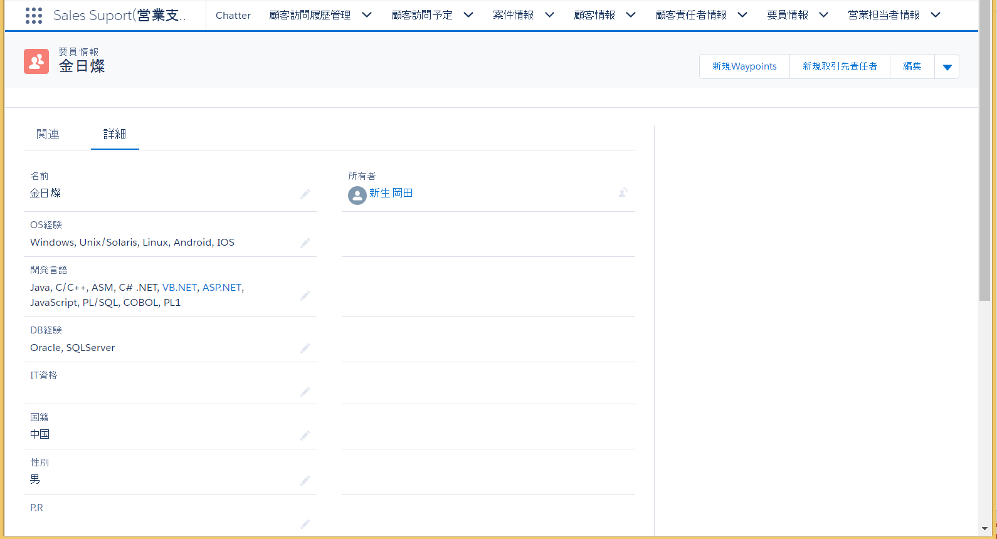
・要員情報：エンジニアの情報を管理するオブジェクト。
ライセンスユーザがアクセスできる。
スキルシートからインポート可能。

Slide 17
問題点：
１．ユーザを削除することはできません。
アカウントを無効化可能。
２．ユーザがカスタマイズオブジェクトタブを参照できない場合、
・カスタマイズオブジェクト参照権限設定できるカスタマイズプロファイルが必要
３．ライセンス状況などは組織プロファイルの組織情報にて確認できる
４．ライセンス契約によって、無料ライセンスが付属される。ライセンスを最大限活用のため、機能ライセンスの使分けについて、要調査。
５．支援ツールのUI、コンテンツ内容について、使用者のアドバイスが必要

